Slide 1

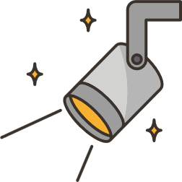
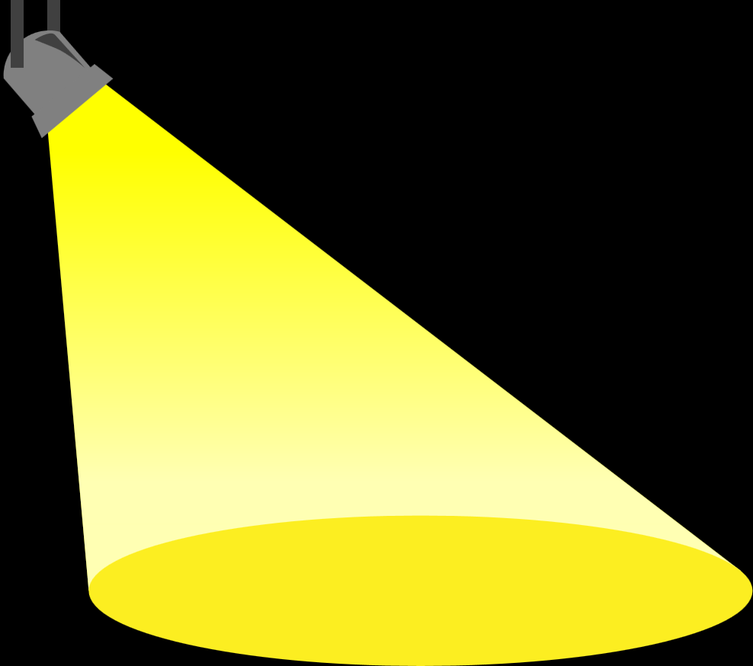

5. ÜNİTE
IŞIĞIN MADDE İLE ETKİLEŞİMİ

Slide 2
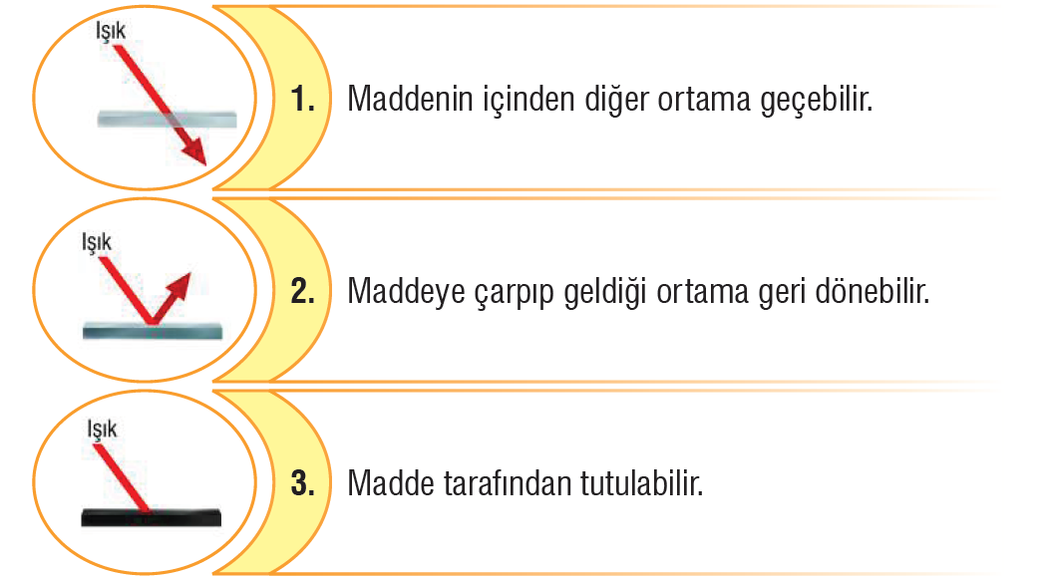
IŞIĞIN SOĞURULMASI

Slide 3
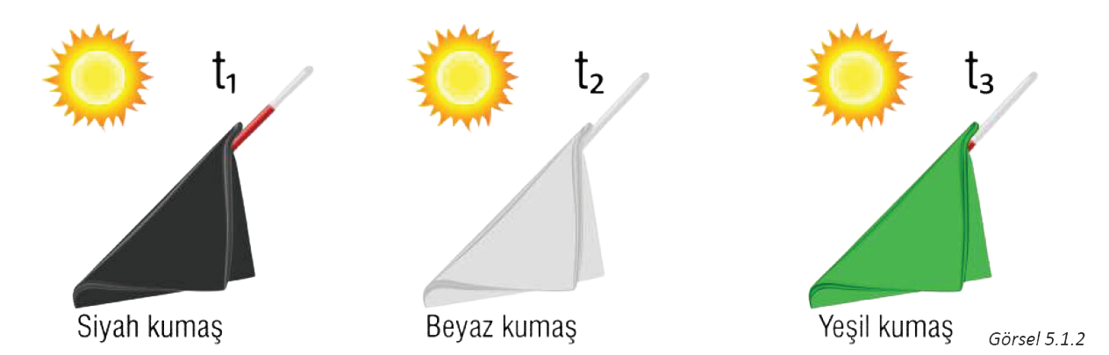
Işığın madde tarafından tutulmasına ışığın soğurulması denir.

Slide 4
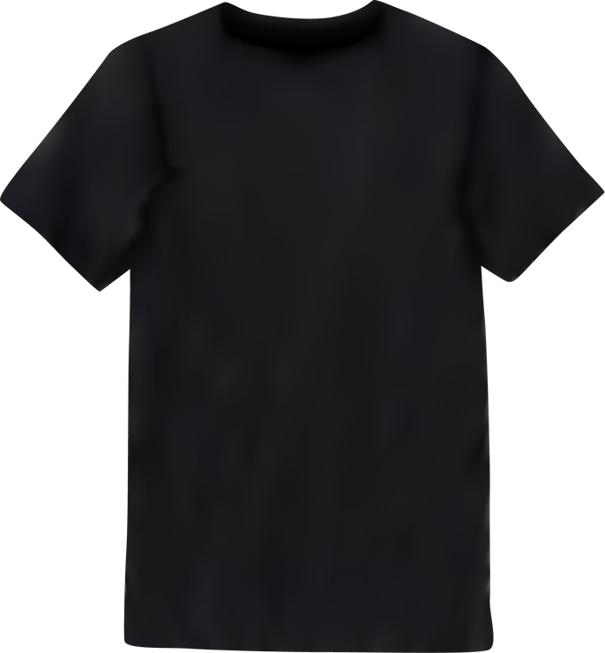
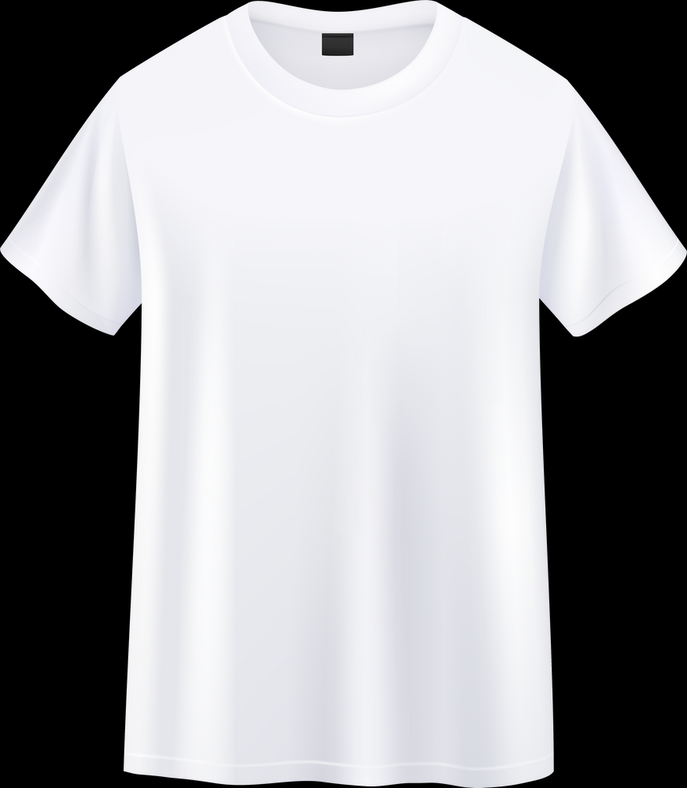
Kış aylarında Güneş enerjisinin etkisini artırabilmek için koyu renkli kıyafetler, yaz aylarında ise Güneş enerjisinin etkisini en aza indirmek için açık renkli kıyafetler tercih edilir.

Slide 5
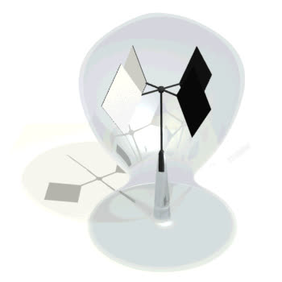
Radyometre ortamdaki ışık şiddetini ölçen alettir. Radyometreye gelen ışık miktarı arttıkça ampulün içindeki yaprakların dönme hızı da artar. Işık enerjisini hareket enerjisine çevirir.

Slide 6
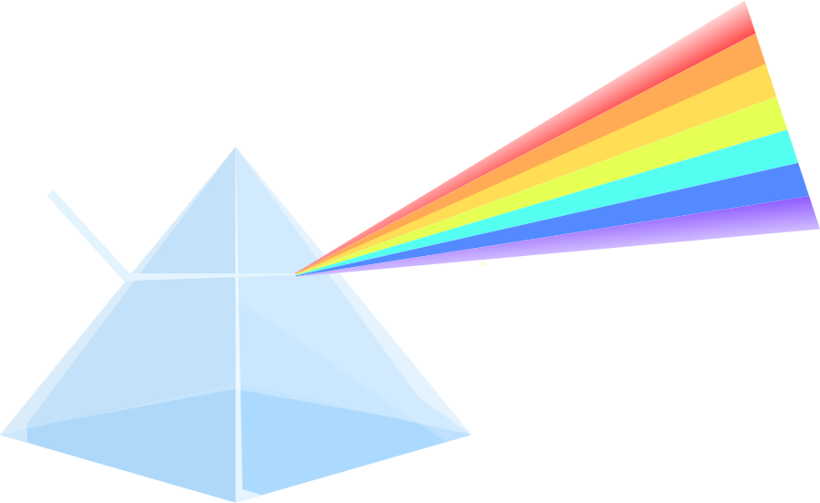
Prizmalar, yüzeyine gelen beyaz ışığı renklerine ayırabilen araçlardır. Bu sayede beyaz ışığı oluşturan renkler, prizmalar kullanılarak gözlemlenebilir.

Slide 7
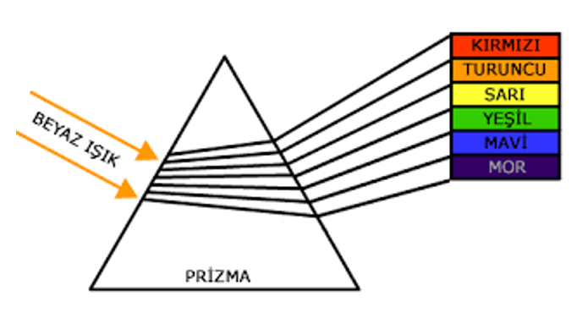
•Beyaz ışının renklerine ayrılmasına ışık tayfı denir

Slide 8

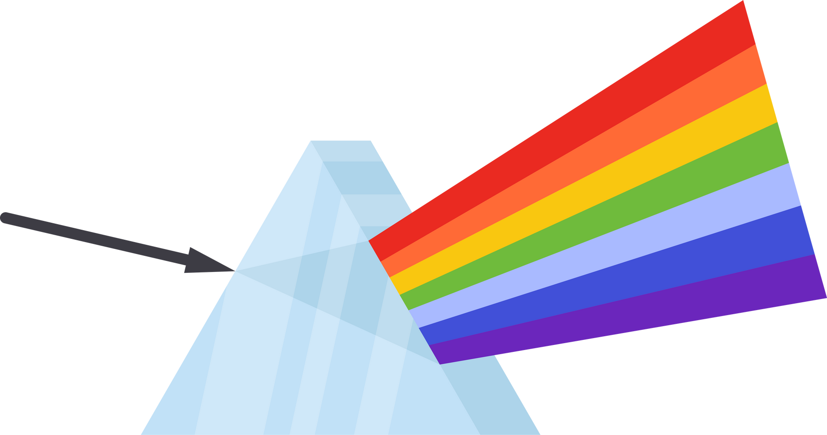

Yağmur damlaları da Güneş ışığını farklı renklere
ayırır ve böylece gökyüzünde “gökkuşağı” adı
verilen yedi renkli, kemer biçimindeki görüntü
oluşur.

Slide 9
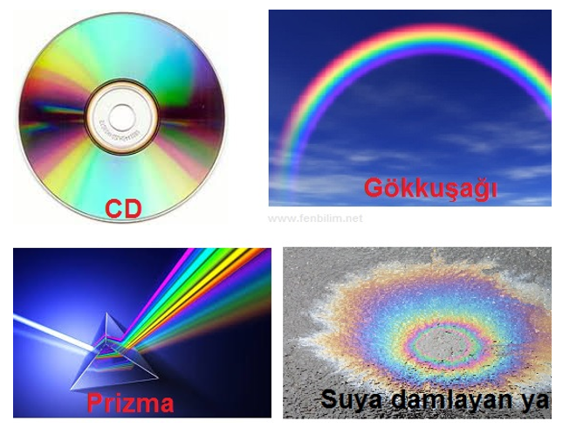

Slide 10
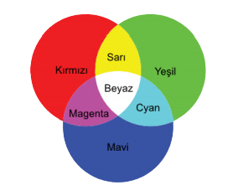

Slide 11
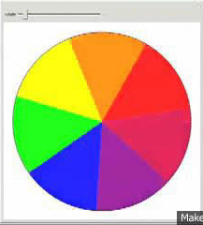
Newton Çarkı

Slide 12
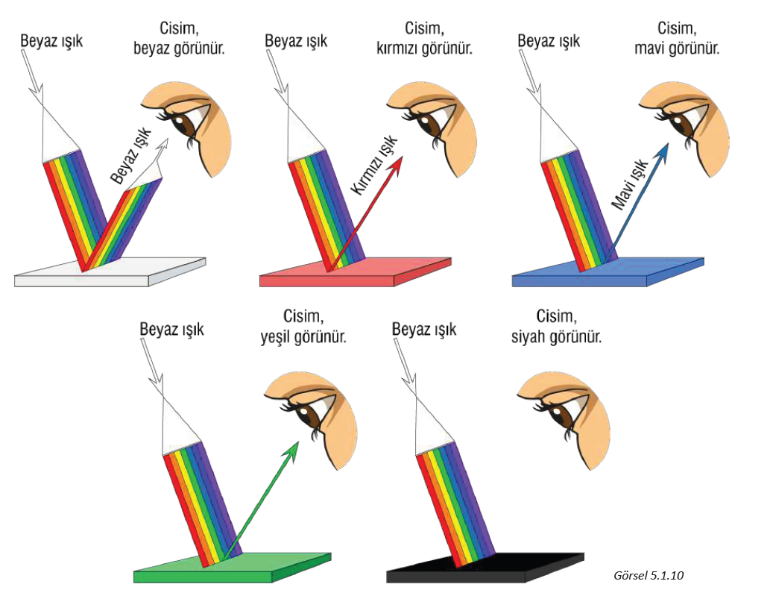
Renkli cisimler beyaz ışığın içindeki kendi rengini yansıtıp diğer renkleri soğurur.

Slide 13
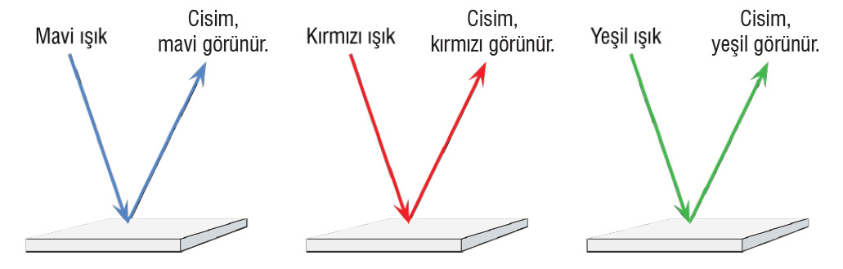

Slide 14
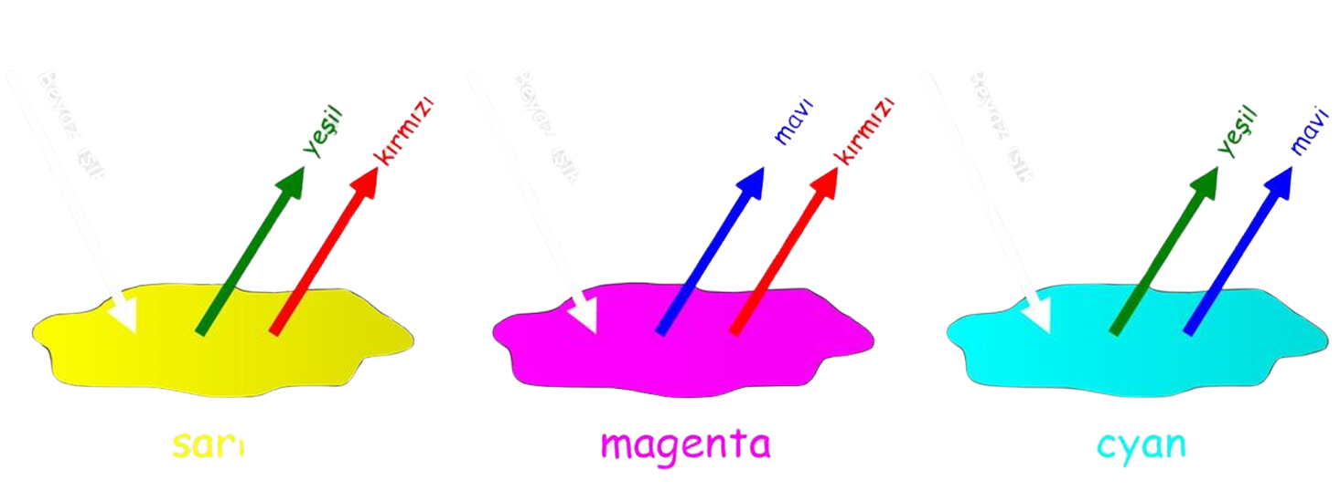

Slide 15
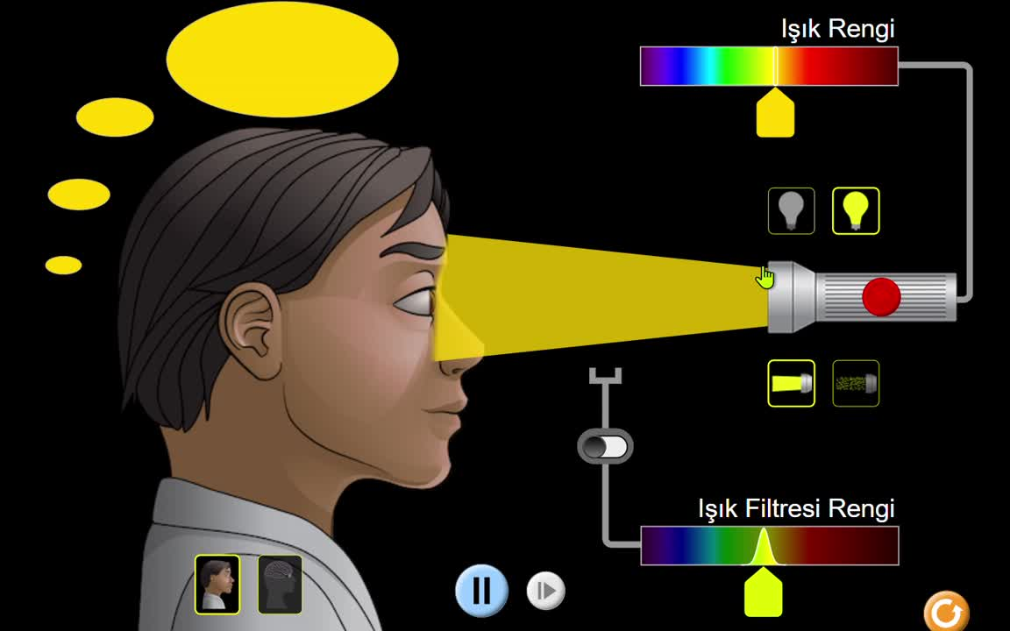
https://phet.colorado.edu/tr/simulations/color-vision

Slide 16
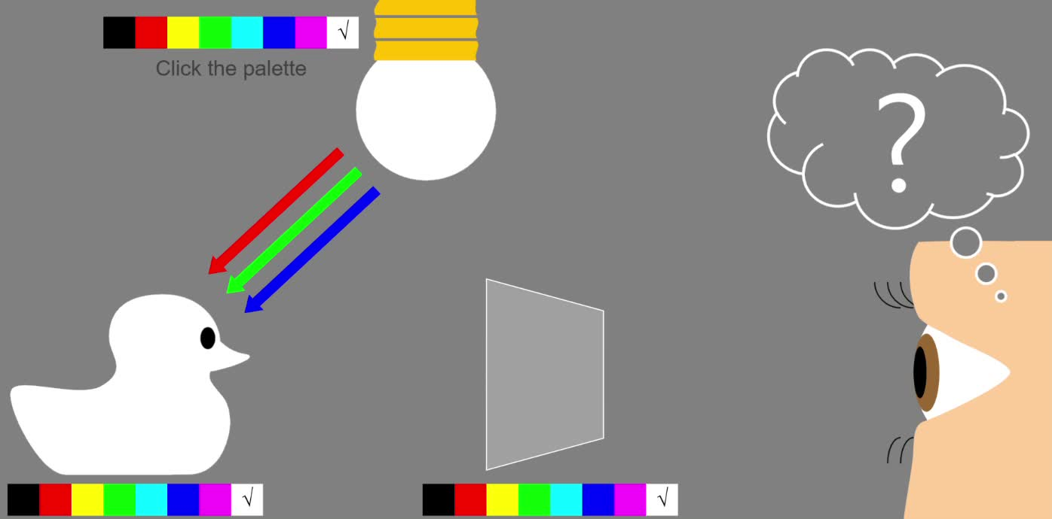
https://javalab.org/en/color_en/

Slide 17
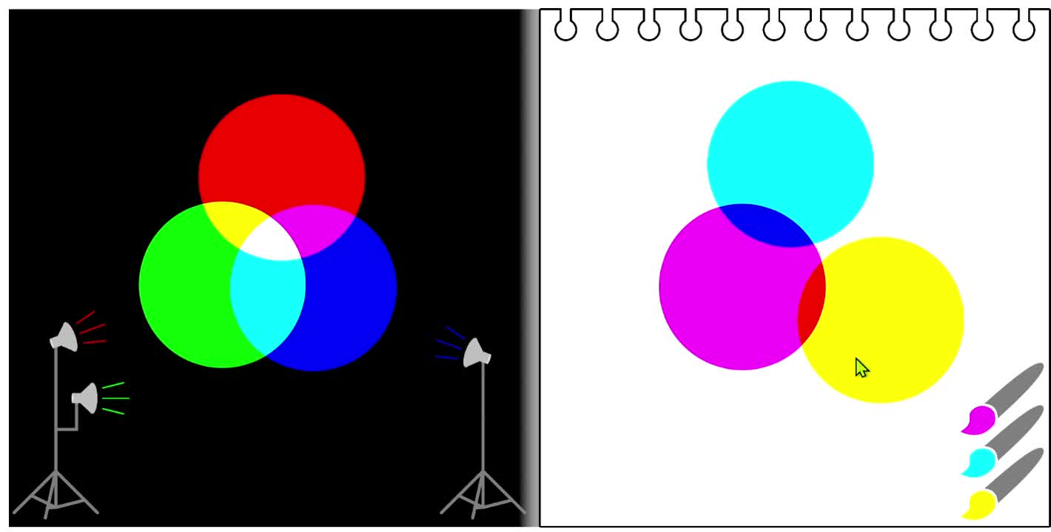

Slide 18
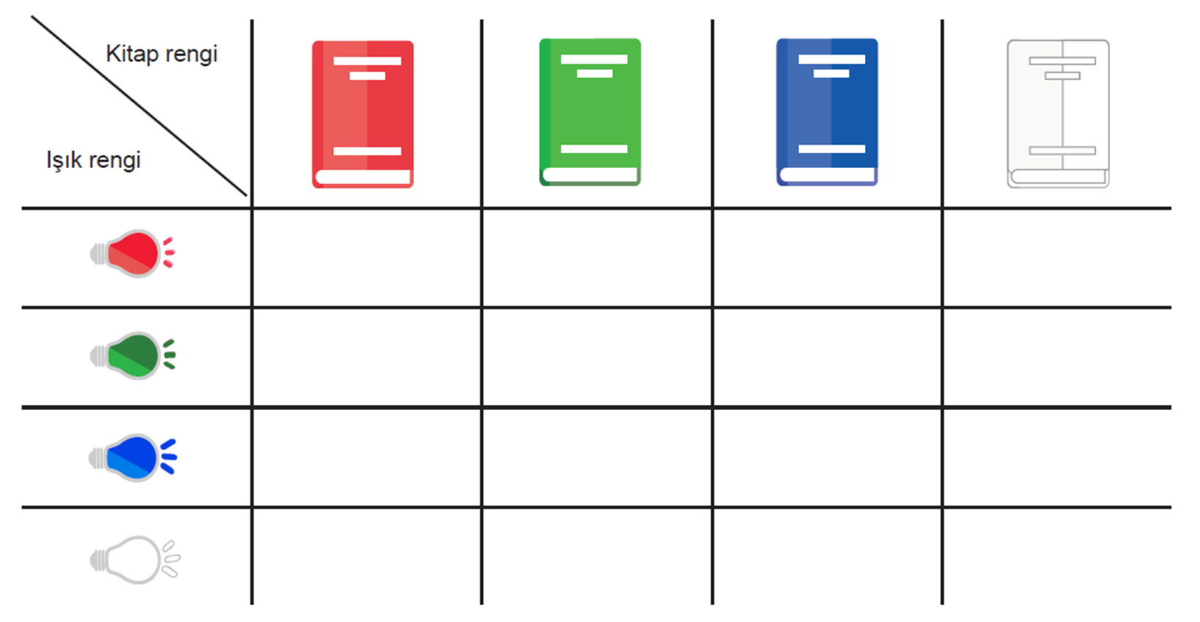

Slide 19
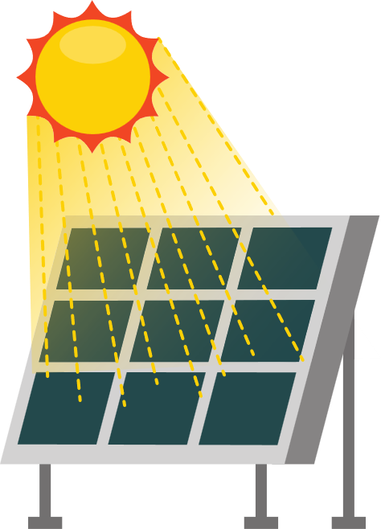
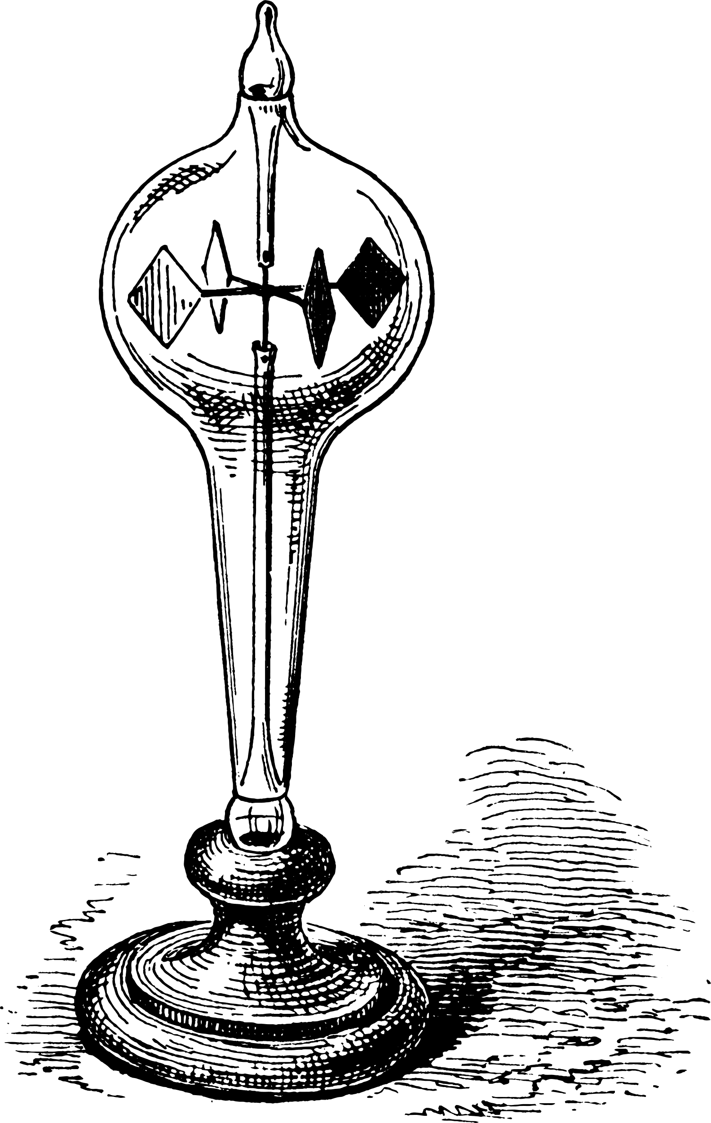
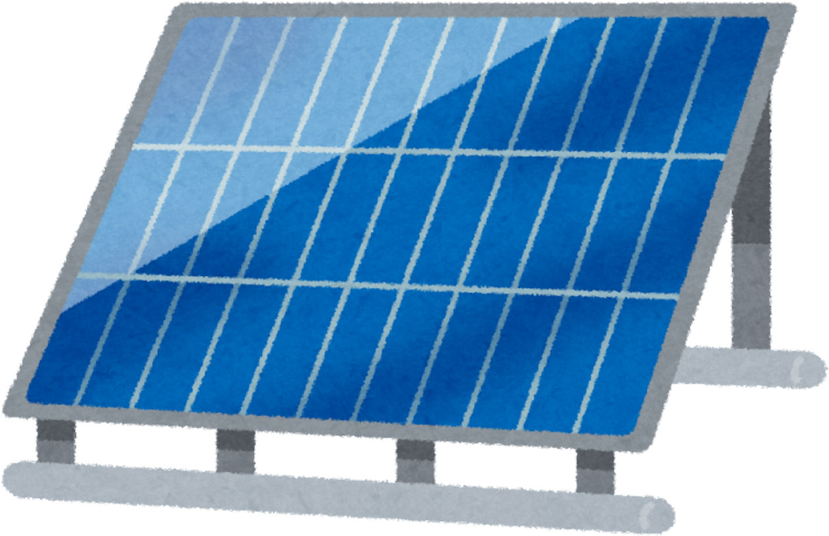
Işığın soğurulması sayesinde ışık enerjisi; güneş kollektörleri
ile ısı enerjisine, güneş panelleri ile elektrik enerjisine, radyometre ile hareket
enerjisine dönüştürülür.

Slide 20

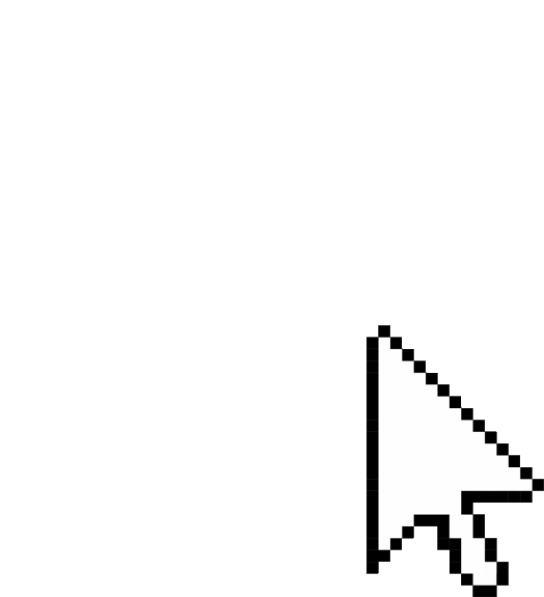


@mervehocaile
@mervehocaile
Konu anlatım videoları, ders ve içerik dosyaları için takip etmeyi unutma!

